Slide 1

L’Equilibre alimentaire
Fiche qui ne se substitue pas à un suivi nutritionnel.
Prenez rendez-vous avec un professionnel si besoin
Laurie-Anne Marquet, PhD
Laurie-anne.marquet@outlook.fr

Slide 2
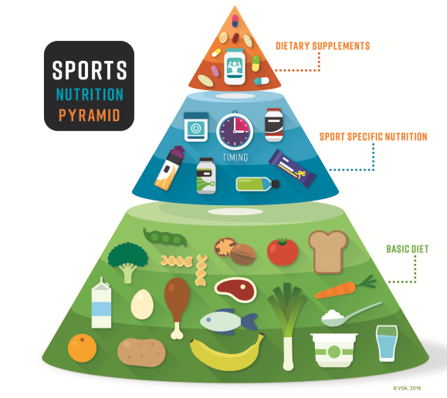
Les objectifs
Performer
Réduire la fatigue, bien s’adapter à la charge d’entraînement
Récupérer rapidement
Être en bonne santé
Réduire le risque de blessure
Assurer une composition corporelle optimale
Suppléments
Aliments du sportif
Alimentation
classique
Laurie-Anne Marquet, PhD
Laurie-anne.marquet@outlook.fr

Slide 3


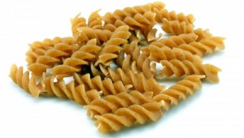
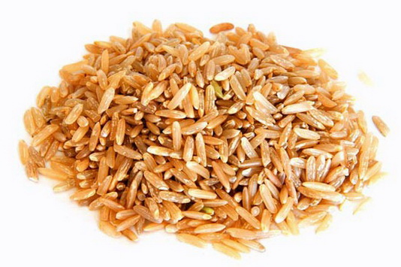

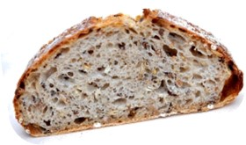

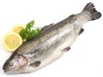
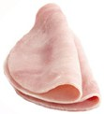
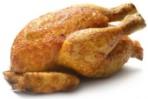

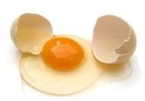
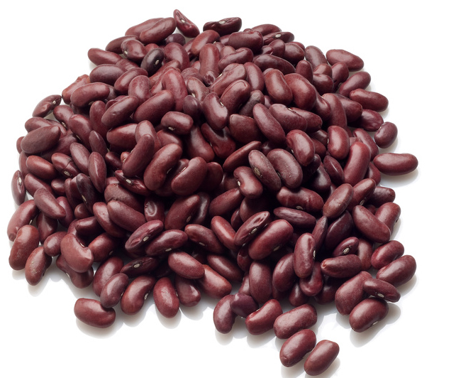
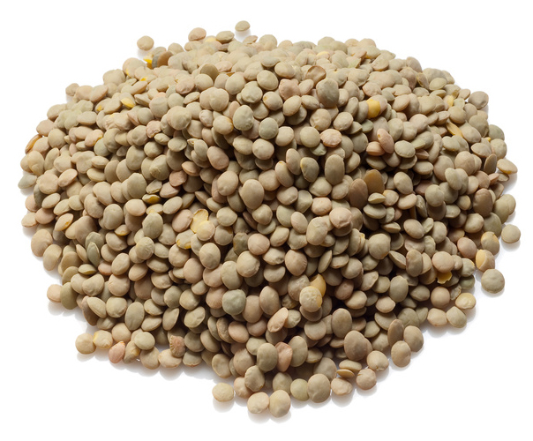
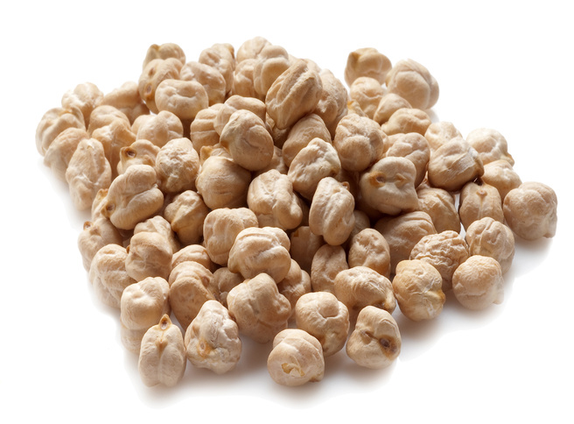
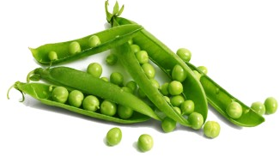
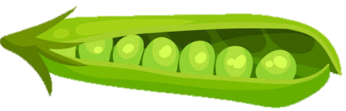


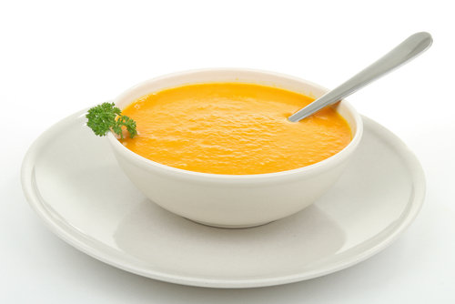

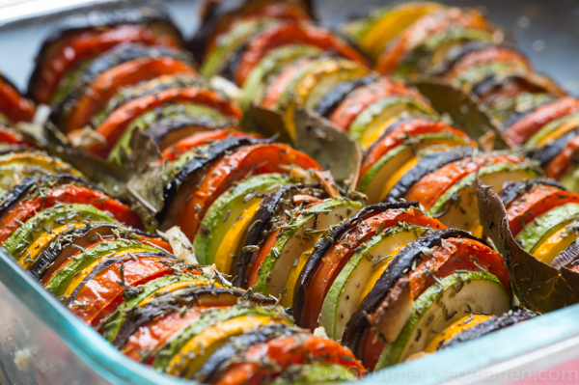




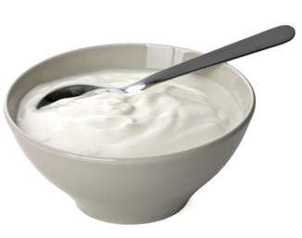

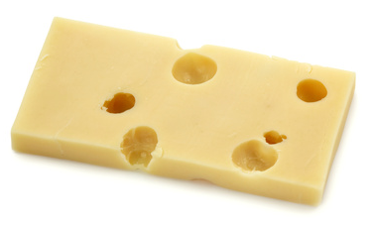


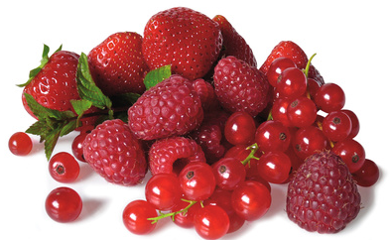
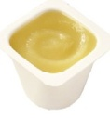


Les familles d’aliments
À chaque repas. Quantité à faire varier en fonction de la charge d’entraînement. Privilégier les aliments complets.
Energie (glucides)
féculents
pâtes
boulgour
riz
semoule
Pomme de terre
Pain…
A chaque repas. Viande rouge 2 fois/semaine , viande blanche 1 à 2 fois/jour, poissons gras 2 fois/semaine (sardine, maquereaux, saumon, thon)
Protéines
Maintien et récupération de la masse musculaire
Fonction immunitaire
protéines
poisson
volaille
jambon
veau
Œufs….
3-4 fois/semaine
Pour remplacer les féculents
Source de protéines végétales
Energie (glucides)
Protéines végétales
Vitamines et minéraux
Fibres
légumineuses
haricots rouges
lentilles
pois chiches
petits pois…
A chaque repas
Faire varier les sources et les couleurs (cuits, crus, soupe)
Consommer de saison, local et de préférence bio
Vitamines et minéraux
Fibres
Fonction immunitaire
légumes
Cuits, crus, soupe – à privilégier frais et de saison
2 /Jour
Limiter les laitages gras et sucrés type crème dessert,
fromage : 2-3x/semaine.
Récupération musculaire
Solidité osseuse
Riche en calcium
produits laitiers
Yaourt (nature, fruits)
skyr
Fromage blanc
Lait
Fromage….
2-3/j
Varier les sources et les couleurs
Consommez des fruits frais et limiter les jus de fruits
Consommer de saison, local et de préférence bio
Vitamines et minéraux
Fibres
Energie (glucides)
fruits
Crus, compote, cuit – privilégier frais et de saison

Slide 4
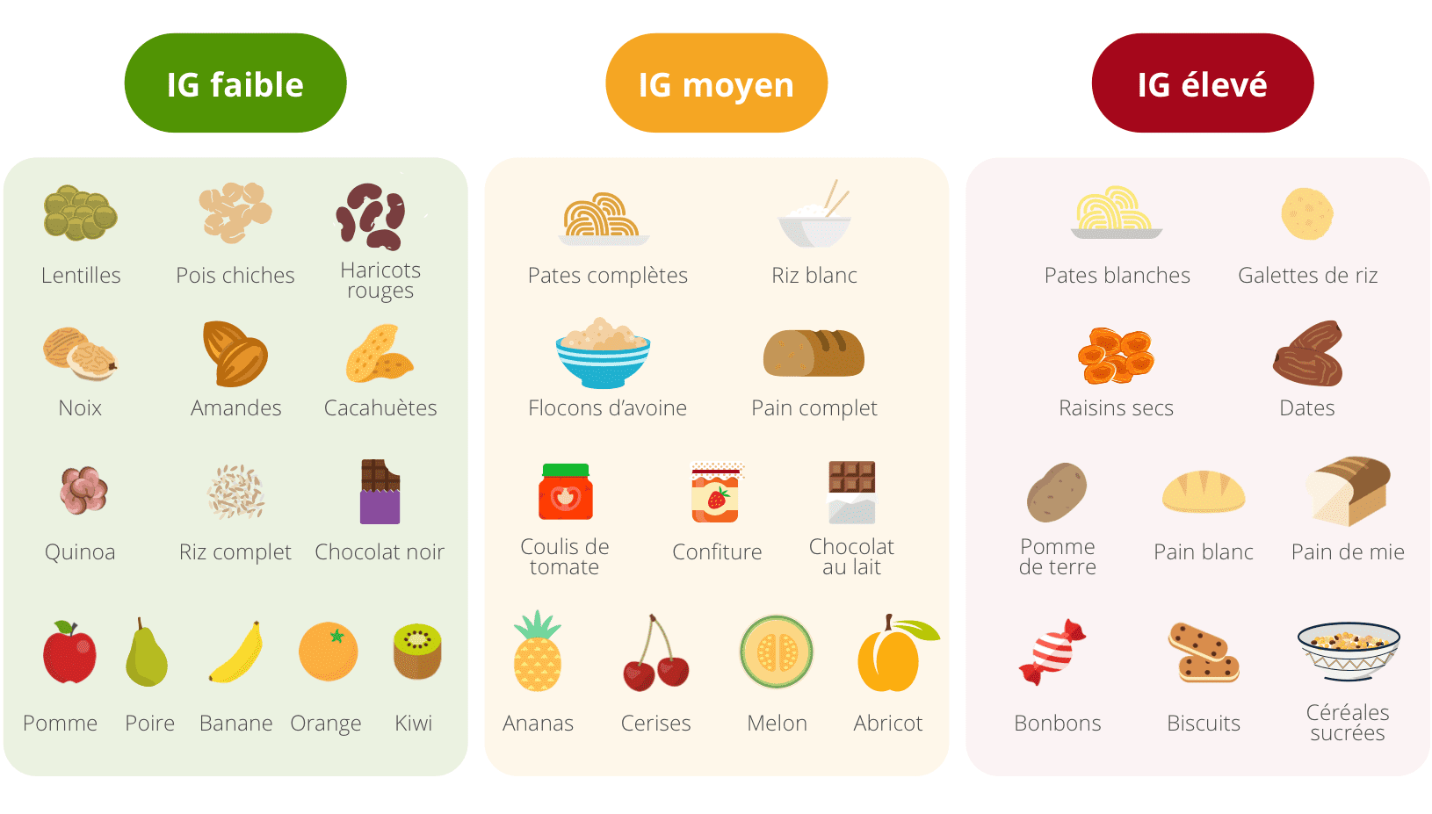
Les glucides
Rôles :
Source image : Yuka
À privilégier !
Meilleure gestion du poids, meilleure qualité nutritionnelle (aliments moins transformés, plus de vitamines, minéraux et fibres)
*IG = index glycémique
réserves énergétiques
substrat énergétique exclusif lors des exercices intenses
seuls substrats énergétiques des cellules nerveuses (concentration, lucidité, temps de réaction)
Autour des entraînements
(collation, pendant, récup)
Aux repas
Laurie-Anne Marquet, PhD
Laurie-anne.marquet@outlook.fr

Slide 5
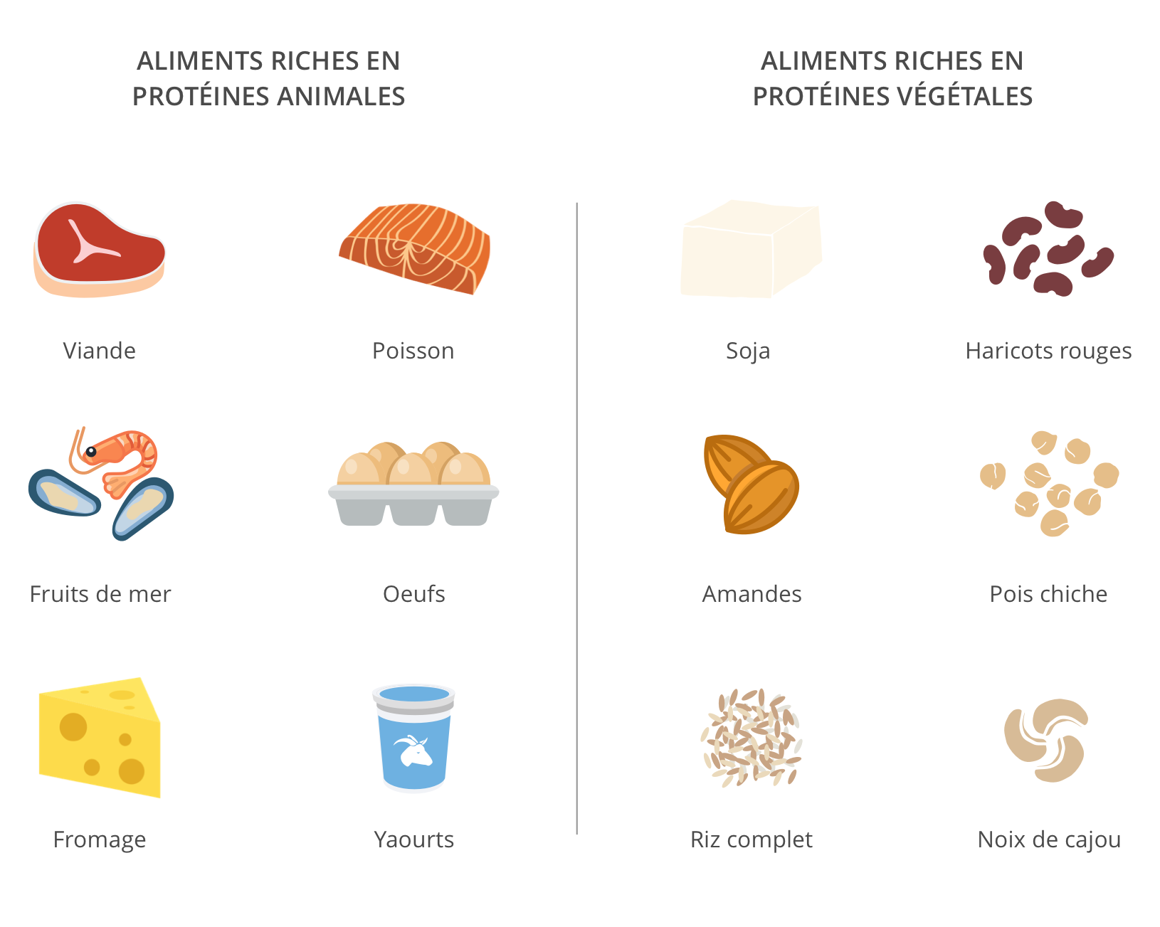
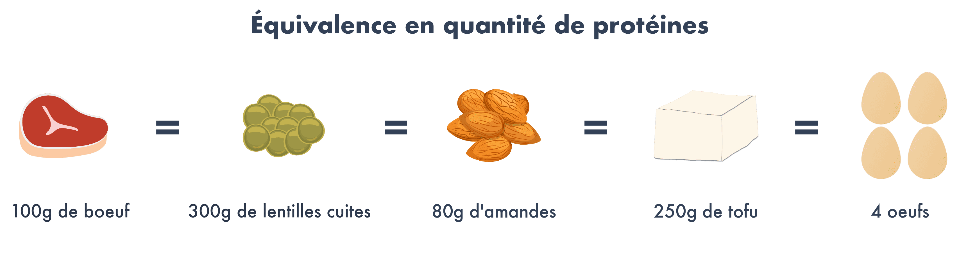
Les protéines
Rôles :
Source image : Yuka
structure de nos cellules (dont des cellules musculaires)
croissance, réparation et reconstitution des différents tissus (dont les muscles)
synthèse de l’hémoglobine, de la myoglobine, des enzymes et de nombreuses hormones, des anticorps…
Laurie-Anne Marquet, PhD
Laurie-anne.marquet@outlook.fr
Laurie-Anne Marquet, PhD
Laurie-anne.marquet@outlook.fr

Slide 6
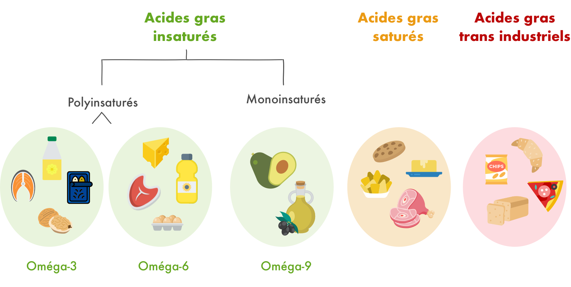
Les lipides
Rôles :
Source image : Yuka
    Énergétique
    Structurel (membrane cellulaire : fluidité, déformabilité, efficacité des composants intégrés - transporteurs, enzymes)
    Fonctionnel (précurseurs de molécules impliquées dans l’inflammation, l’immunité, la coagulation)
A favoriser
Anti-inflammatoire, protège système cardiovasculaire
Poissons gras, noix/amandes, huile de colza/noix/lin
A consommer avec modération.
Pro-inflammatoire
Fromages, huile de tournesol, protéines animales
A favoriser
Avocat, huile d’olive
A limiter
Riches en calories, aliments de mauvaise qualité
Aliments industriels, transformés

Slide 7
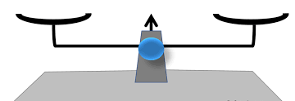


La gestion du poids
La gestion du poids est basée sur la balance énergétique : équilibre entre les dépenses et les apports énergétiques.
Si vous prenez du poids : vos apports sont trop élevés par rapport à vos dépenses. Réduisez votre apport
Si vous perdez du poids : vos apports sont inférieurs à vos dépenses (déficit calorique). Augmentez votre apport
dépenses
apports
dépenses
apports
dépenses
apports
Poids stable
Prise de poids
Perte de poids
Laurie-Anne Marquet, PhD
Laurie-anne.marquet@outlook.fr

Slide 8
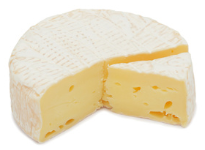
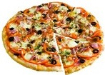
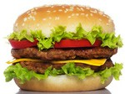
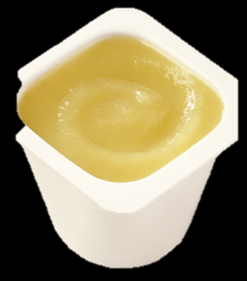
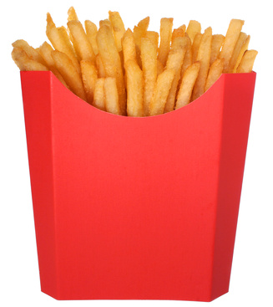
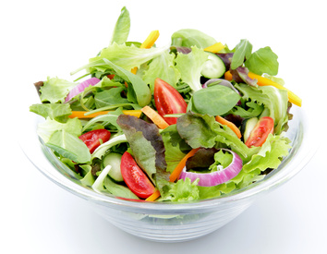
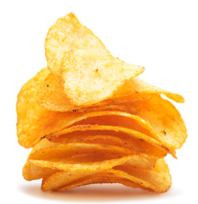
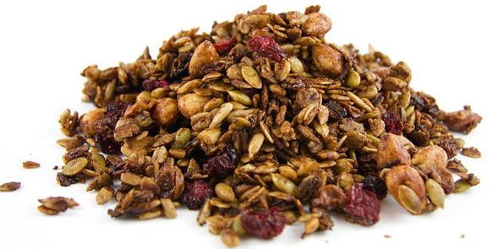
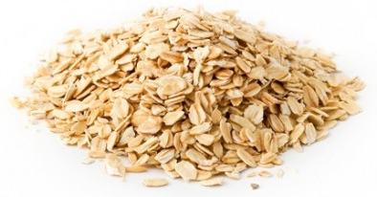
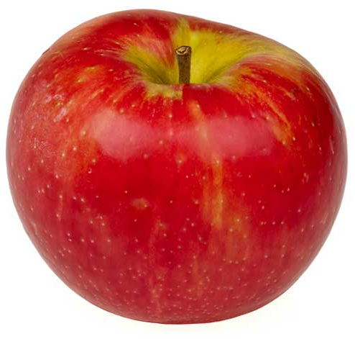
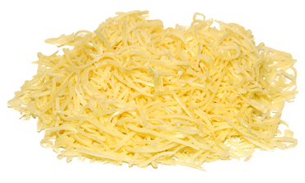
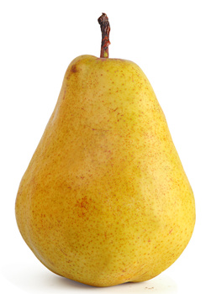
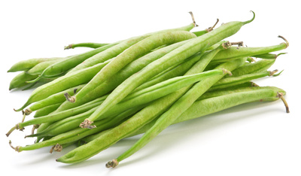

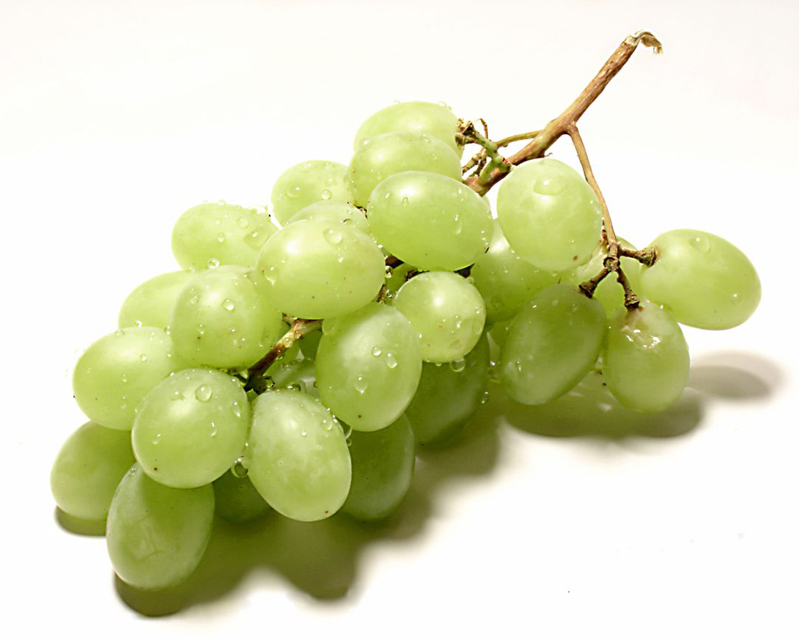
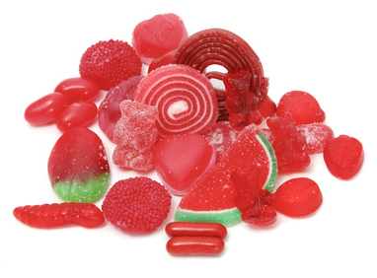
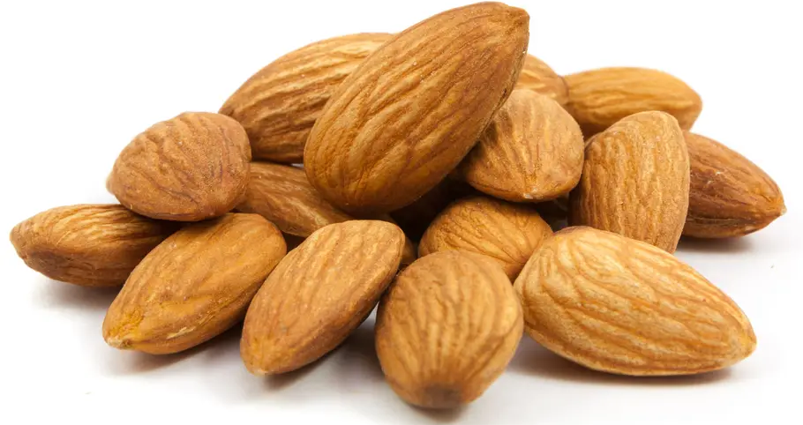
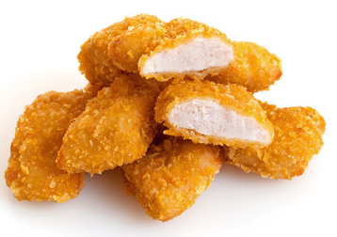
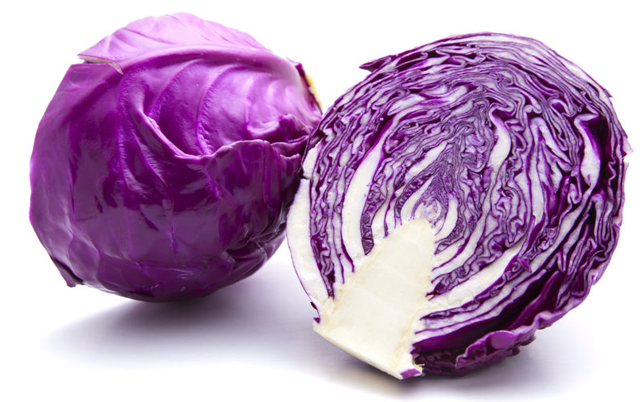
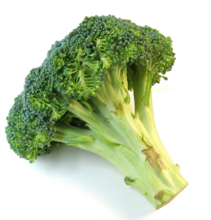
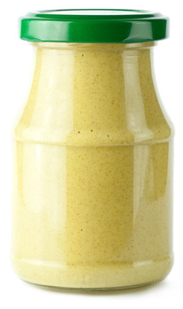
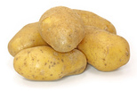

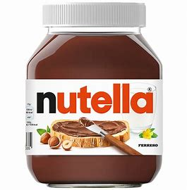
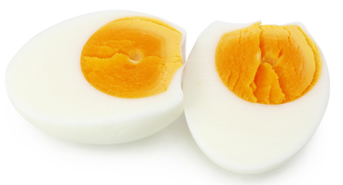
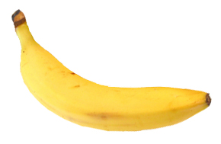
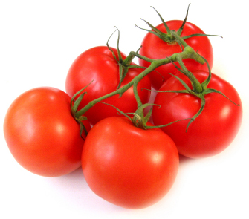
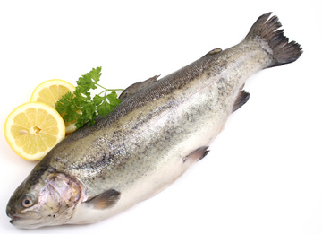


















La gestion du poids
++
CALORIES
- -
Laurie-Anne Marquet, PhD
Laurie-anne.marquet@outlook.fr

Slide 9



La gestion du poids
« ASSIETTES DE LA PERFORMANCE » : s’alimenter selon les besoins de l’entraînement
Faites varier votre quantité de féculents selon l’intensité de la journée.
Entraînement intense
Entraînement modéré
Entraînement léger
+ 2 cuillères à soupe de matière grasse (avocat, noix, huile, beurre)
+ hydratation
+ 1 fruit
+ 1 cuillère à soupe de matière grasse (avocat, noix, huile, beurre)
+ hydratation
+ 1 fruit
+ 1 cuillère à café de matière grasse (avocat, noix, huile, beurre)
+ hydratation
Plus de féculents que de légumes
Autant de féculents que de légumes
Moins de féculents que de légumes
Riz
Pâtes
Pomme de terre
Semoule
Pain
Volaille
Poisson
Œuf
Bœuf/ Agneau/ Veau/Porc
Protéines végétales
Fruits
Cuits
Crus
Soupe
Laurie-Anne Marquet, PhD
Laurie-anne.marquet@outlook.fr

Slide 10
La gestion du poids – entraînements féminines
 | LUNDI | MARDI | MERCREDI | JEUDI | VENDREDI | WEEK-END
Petit-Déjeuner | Hydratation + produits céréaliers (pain, céréales) + protéines (jambon, poulet, yaourt, fromage blanc) + 1 fruit frais
Entraînement matin | Prépa Eau | Technique Eau | Cardio Eau | Randoris +++ Boisson d’effort | Prépa Eau | /
Déjeuner
Collation | 1 yaourt + 1 compote/1 fruit + 1 poignée oléagineux | 1 yaourt + 1 fruit |  | 1 yaourt + 1 fruit |  | Si faim 1 yaourt + 1 fruit
Entraînement aprem | Randoris Eau | Randoris +++ Boisson d’effort Récup | Club Eau | Muscu Eau Récup | Judo Eau Récup | /
Dîner
SOIR | Si faim : fromage blanc ou skyr – Limiter les grignotages et les commandes
À chaque repas : entrée de crudités si envie / plat selon les proportions du tableau / dessert fruit ou yaourt
Laurie-Anne Marquet, PhD
Laurie-anne.marquet@outlook.fr

Slide 11
La gestion du poids – entraînements masculins
 | LUNDI | MARDI | MERCREDI | JEUDI | VENDREDI | WEEK-END
Petit-Déjeuner | Hydratation + produits céréaliers (pain, céréales) + protéines (jambon, poulet, yaourt, fromage blanc) + 1 fruit frais
Entraînement matin | Randoris Eau | Randoris +++ Boisson d’effort | Judo Eau | Muscu Eau | Technique Eau | /
Déjeuner
Collation | 1 yaourt + 1 compote/1 fruit + 1 poignée oléagineux
Entraînement aprem | Prepa/Circuit Eau | Muscu Eau Récup | Club Eau | Randoris +++ Boisson d’effort Récup | Judo Eau Récup | /
Dîner
SOIR | Si faim : fromage blanc ou skyr – Limiter les grignotages et les commandes
À chaque repas : entrée de crudités si envie / plat selon les proportions du tableau / dessert fruit ou yaourt
Laurie-Anne Marquet, PhD
Laurie-anne.marquet@outlook.fr

Slide 12
Conseils
  Appliquez les conseils, faites les choses bien avec régularité
  Faites-vous plaisir et appréciez ces plaisirs (plus ils sont rares, plus vous les apprécierez)
  Ecoutez vos sensations de fatigue et de récupération
  Accordez une grande importance à votre hygiène de vie : sommeil, nutrition, récupération
  Ce sont des efforts de l’ombre qui finiront par payer (meilleures sensations à l’entraînement, meilleure gestion du poids, moins d’efforts, moins de blessures…)
Laurie-Anne Marquet, PhD
Laurie-anne.marquet@outlook.fr

